Slide 1
Skupina surrealistů v ČR
Umění a politika

Slide 2
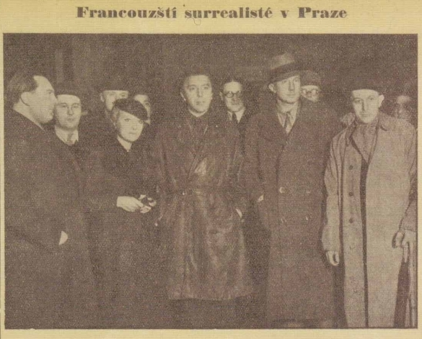
Spolupráce s francouzskými surrealisty
po návratu z Desavy (Bauhaus, Walter Gropius) do Prahy se Teige vrací k užší spolupráci s umělci sloučenými dříve v Devětsilu (1920-1930) a navazuje úzkou spolupráci s francouzskými surrealisty kolem André Bretona, a to ve chvíli, kdy se Breton ve Druhém manifestu surrealismu (1930) přihlásil k dialektickému materialismu a k světové proletářské revoluci. Právě na počátku 30. let se díky aktivitě Vítězslava Nezvala a Karla Teigeho velice prohlubují společné aktivity s pařížským okruhem surrealistů.

Slide 3
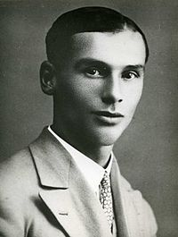
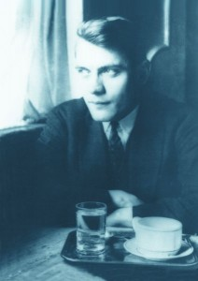
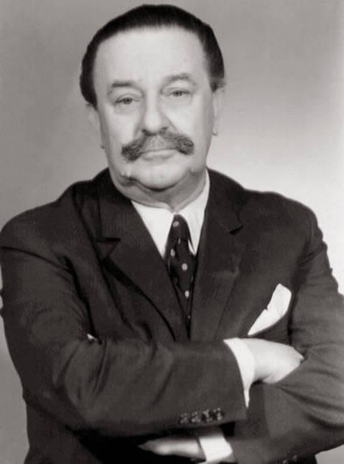
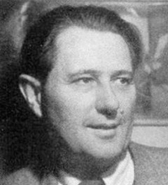
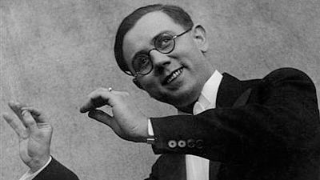
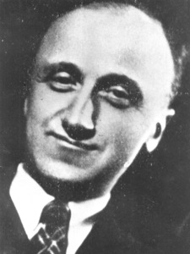
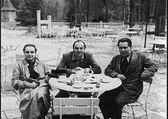
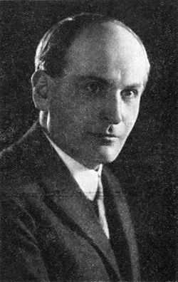
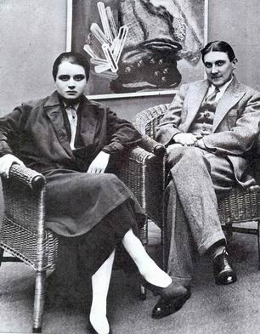
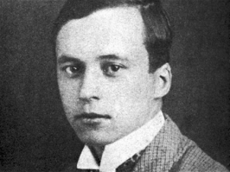
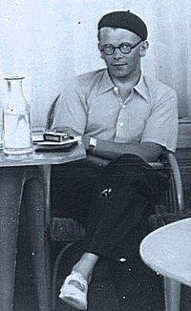
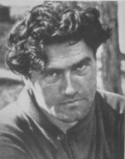
V březnu 1934 byla ustavena Skupina surrealistů v ČSR.
Záviš Kalandra, Jindřich Heisler, Adolf Hofmeister, Laco Novomeský, Jan Mukařovský ad.

Slide 4
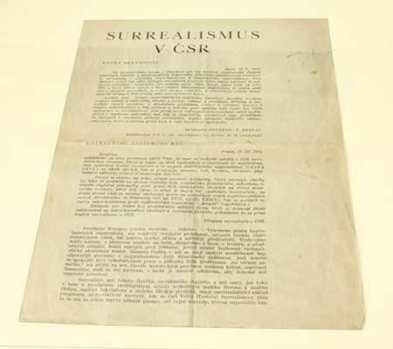
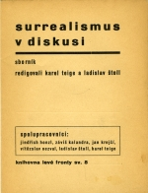
Veřejnosti se Skupina představila v březnu 1934 v letáku Surrealismus v ČSR
ve sborníku Surrealismus v diskusi (1934), kde byl otištěn manifestační text Karla Teigeho Deset let surrealismu
sborníkem k máchovskému jubileu Ani labuť, ani Lůna (1936)
sérií společných výstav, mezinárodních sborníků, divadelními produkcemi (realizovanými zejména v Burianově podniku D36 a v Osvobozeném divadle)
řadou periodik a sborníků (Doba, Surrealismus)

Slide 5
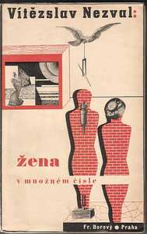
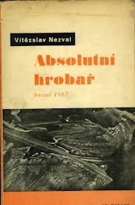
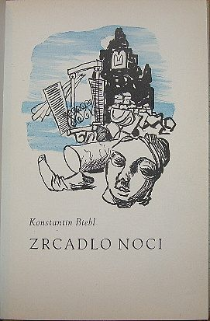
Klíčová díla surrealistické poezie pak představují sbírky Vítězslava Nezvala Žena v množném čísle (1936), Praha s prsty deště (1936) a Absolutní hrobař (1937) a básnické knihy Konstantina Biebla (Zrcadlo noci, 1939).

Slide 6
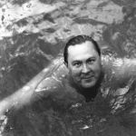
Vítězslav Nezval: Absolutní hrobař (1937)
Pod trhlinou ve dřevě stropu barvy uzeného masa
V níž pletou dva drátěné sluneční paprsky fialovou punčochu
A vrhají svůj odlesk podobný otiskům prstů na hliněný džbán plný piva
Podpíraje levým ramenem z něhož vyčnívá kořen
Traverzu hospody uvadlých věků
Absolutní hrobař
Tráví jeden ze svých hnilobných všedních obědů
Tak
Že
Jeho
Levé oko podobné naloženému vejci
Je upřeno
Směrem ke katastrální mapě vytvořené pavoukem na salámu potaženém plísní
Zatímco z jeho pravého
Mušími larvami vysmaltovaného oka
Vyletí občas masařka velikosti knoflíku
Do otevřeného okna
Jež napodobuje
Modrou skalicí zatopené žně
Pod šibenicí z hrabic ozdobených chrpou a střívky malých polních myší

Slide 7
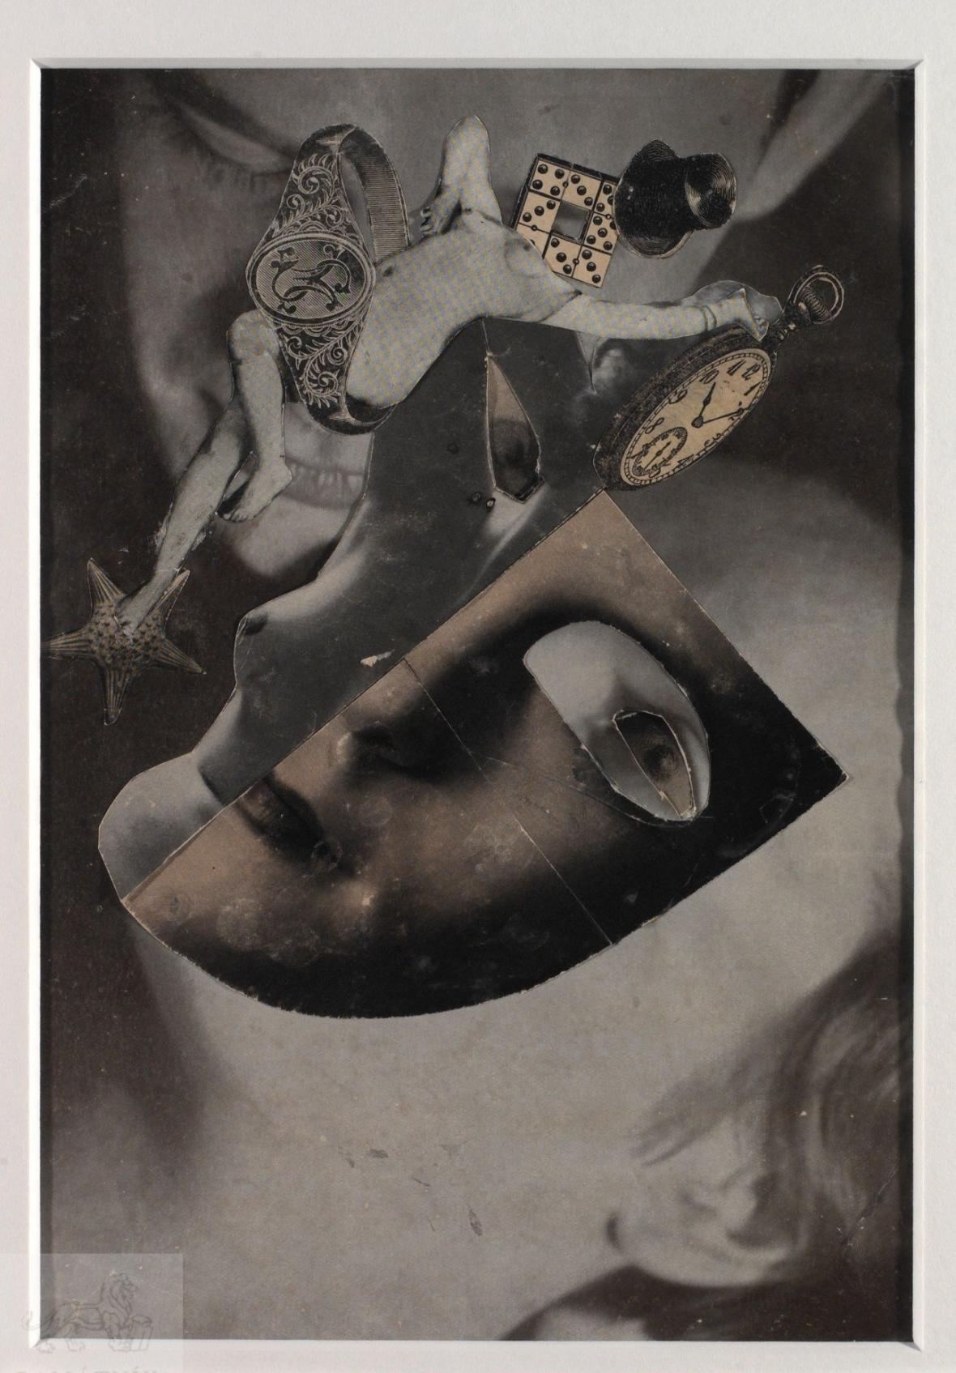
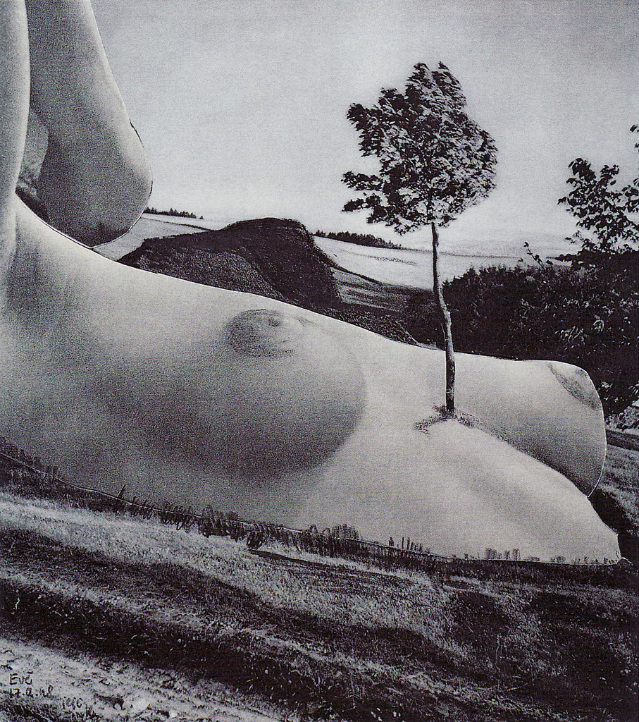
Karel Teige: koláže

Slide 8
Významné veřejné angažmá Skupiny provázely také silné vnitřní rozpory (vylučování členů, debaty o vnitřním založení tvorby jednotlivých členů a tedy o jejich přináležitosti ke Skupině a k hnutí apod.). Nejvýznamnější diskuse se však odehrála v politické rovině:
Klíčová diskuse proběhla v souvislosti se vztahem Skupiny surrealistů k stalinským brutálním praktikám v SSSR (Teigeho kritika publikovaná v lednu 1938 v katalogu k výstavě Štyrského a Toyen). S Teigem vyjádřila souhlas většina členů Skupiny, proti jeho stanovisku se razantně postavil Vítězslav Nezval, který hájil nutnost hrdelních trestů ve (vykonstruovaných) moskevských politických procesech. Teige a jeho spolupracovníci se zaštiťovali také odkazem na Bretonův kritický text, který již v roce 1935 stalinské praktiky odsoudil.

Slide 9
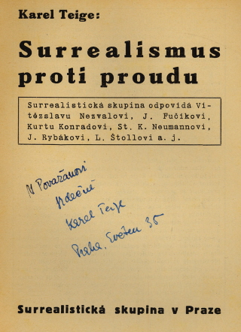
Vznikl ostrý spor, který se Nezval pokusil vyřešit jednorázovým prohlášením, kdy v březnu 1938 v Haló novinách oznámil rozpuštění Surrealistické skupiny. Po usnesení zbývající většiny však činnost Skupiny surrealistů pokračovala i nadále, vzhledem k událostem kolem Mnichova a počátku okupace se však činnost první Skupiny v původním rozsahu již prakticky neobnovila. Karel Teige: Surrealismus proti proudu (1938)

Slide 10
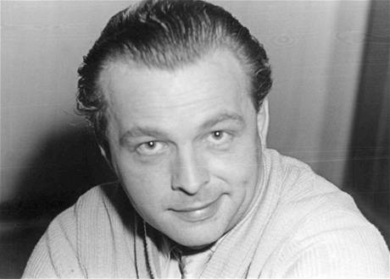
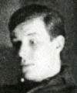
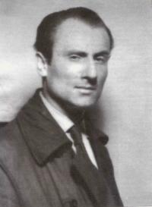
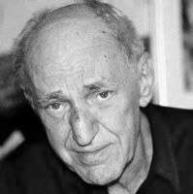
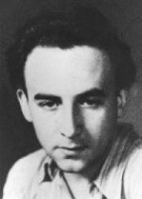
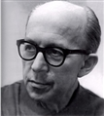
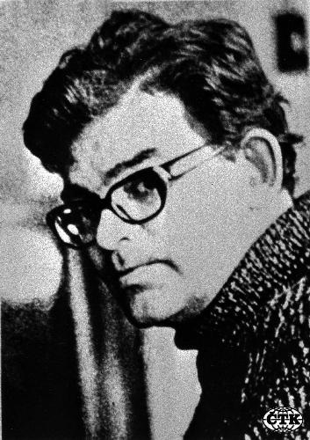
Návaznosti:
Doba okupace a války: Skupina 1942 a Skupina Ra (František Gross, Zbyněk Havlíček, František Hudeček, Jindřich Chalupecký, Jiří Kolář, Bohdan Lacina, Ladislav Zívr)
Po válce: kolem Karla Teigeho, který výrazně revidoval svoji koncepci surrealismu (autonomie umění), se seskupila mladší generace umělců v čele s Vratislavem Effenbergerem (Libor Fára, Zbyněk Havlíček, Karel Hynek, Jaroslav Istler, Mikoláš Medek, Václav Tikal), kteří navazovali ve své činnosti na aktivity meziválečné Skupiny surrealistů (čas. Analogon, 1969)

